Slide 1
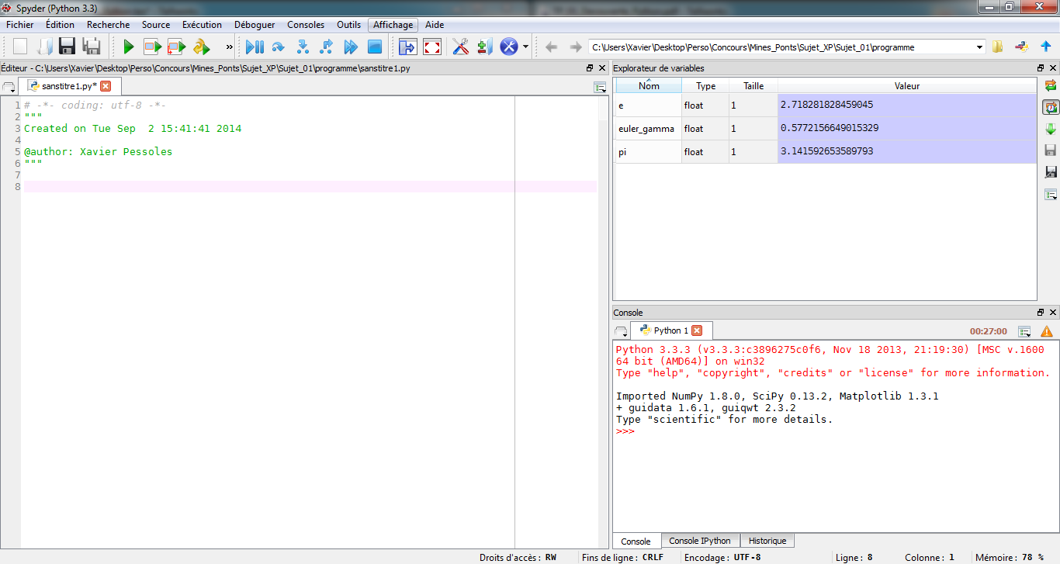
Exécution du contenu de l’éditeur de texte
Répertoire courant
Éditeur de texte
Explorateur de variable
Console / Invite de commande / Shell

